Slide 1
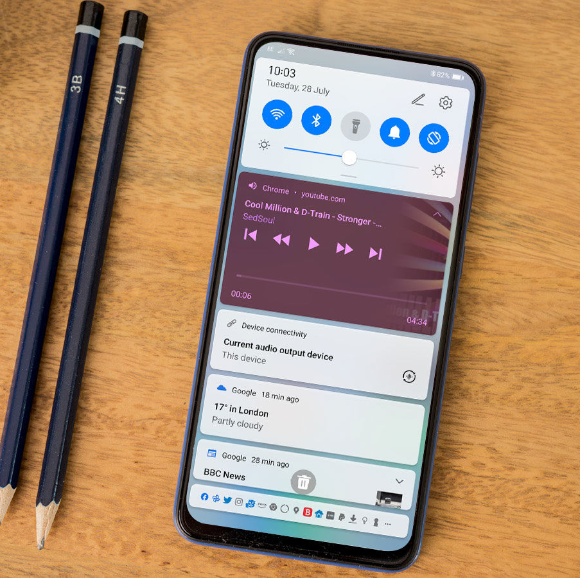
Processi/Tasks in background in Android
Approfondimento per la materia Programmazione di Sistemi Mobile

Slide 2
Definizione di lavoro in background
Un'app è in esecuzione in background quando:
Nessuna delle attività dell'app è attualmente visibile all'utente.
L'app non esegue alcun servizio in primo piano avviato mentre un'attività dell'app era visibile all'utente.
In caso contrario, l'app è in esecuzione in foreground (primo piano).

Slide 3
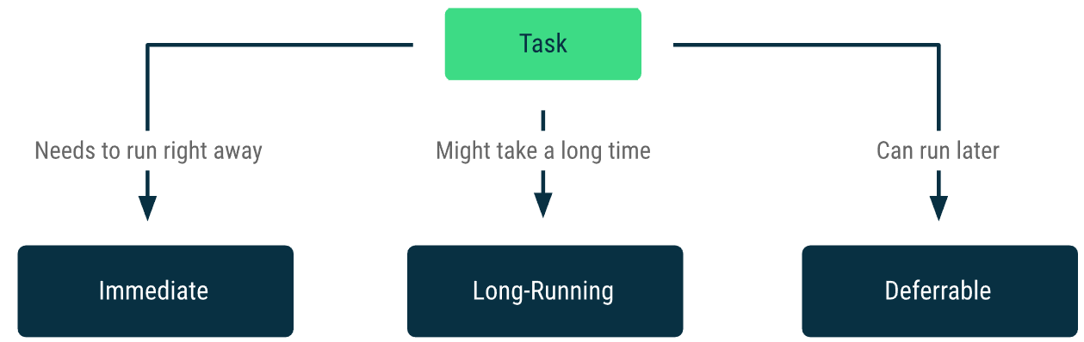
Tipi di lavoro in background
Esistono tre categorie principali in cui si divide il lavoro:
Immediato: deve essere eseguito immediatamente e completato a breve.
Lunga durata: il completamento potrebbe richiedere del tempo.
Rinviabile: non ha bisogno di essere eseguito immediatamente.

Slide 4
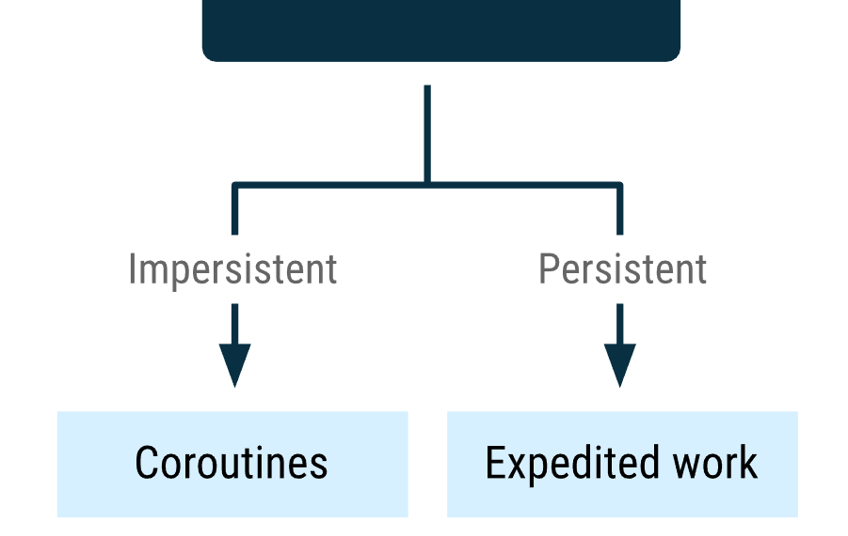
Lavoro persistente e non persistente
Ogni categoria di lavoro si suddivide a sua volta in:
Lavoro persistente : rimane programmato nonostante il riavvio dell'app e il riavvio del dispositivo.
Lavoro non persistente: non rimane programmato al termine del processo.

Slide 5
Approcci al lavoro in background
per tutto il lavoro persistente: dovresti usare WorkManager, un componente della libreria Android Jetpack specializzato nel lavoro in background.
per i lavori immediati non persistenti: dovresti usare le coroutine Kotlin, un modello di progettazione di concorrenza per semplificare il codice che viene eseguito in modo asincrono.
per il lavoro non persistente di lunga durata e rinviabile : dovresti completare tali attività attraverso un lavoro persistente utilizzando WorkManager (non dovresti usare questo tipo di lavoro).

Slide 6

Lavoro immediato
Comprende compiti che devono essere eseguiti immediatamente. Si tratta di attività importanti per l'utente o che altrimenti non è possibile pianificare per l'esecuzione posticipata in un secondo momento. Rimangono programmati per l'esecuzione immediata anche se l'app si chiude o il dispositivo si riavvia.
Esempi:
Non Persistente: un'app deve caricare i dati da database, effettuare una tale richiesta sul thread principale lo bloccherà e causerà un errore dell'interfaccia utente. L'app invece effettua la richiesta fuori dal thread principale in una coroutine.
Persistente: un'app deve inviare un messaggio in un'app di chat. L'app crea un Worker e accoda l'attività come WorkRequest. Accelera la richiesta di lavoro con setExpedited().

Slide 7

Lavoro di lunga durata
Il lavoro è di lunga durata se è probabile che siano necessari più di dieci minuti per essere completato. Dove possibile dovresti suddividere i carichi di lavoro e gestire le attività come lavoro differibile, altrimenti WorkManager consente di gestire tali attività utilizzando un lavoratore di lunga durata.
Esempio:
Un'app deve scaricare un file di grandi dimensioni che non puoi raggruppare. Crea un Worker di lunga durata e accoda il download. L'app scarica il file in background.

Slide 8

Lavoro rinviabile
È qualsiasi lavoro che non deve essere eseguito immediatamente. La pianificazione del lavoro differito tramite WorkManager è il modo migliore per gestire le attività che non devono essere eseguite immediatamente ma che devono rimanere pianificate alla chiusura dell'app o al riavvio del dispositivo.
Esempio:
Un'app vuole sincronizzare regolarmente i dati con un back-end. L'utente non attiva la sincronizzazione e il lavoro dovrebbe aver luogo quando il dispositivo è inattivo. L'approccio consigliato consiste nell'usare PeriodicWorkRequest con un ruolo di lavoro personalizzato e vincoli per questi scenari.

Slide 9
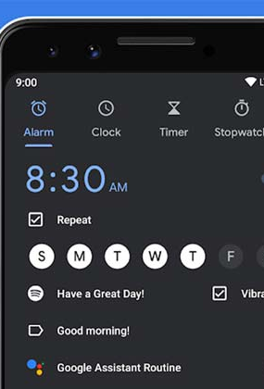
Allarmi
Sono un caso d'uso speciale che non fa parte del lavoro in background. Dovresti usare AlarmManager solo per programmare allarmi esatti come sveglie o eventi del calendario.
Quando si utilizza AlarmManager si riattiva il dispositivo dalla Doze mode, modalità dove il sistema tenta di risparmiare la batteria limitando l'accesso delle app alla rete e ai servizi ad alta intensità di CPU.
Questo comporta un impatto negativo sulla durata della batteria e sulla salute generale del sistema.

Slide 10

Utilizzo dei servizi in foreground
Android 12 limita l'avvio di servizi in primo piano in background. Utilizziamo i servizi in foreground per eseguire attività di lunga durata e che devono notificare all'utente che sono in corso.
Se utilizzi direttamente i servizi in primo piano, assicurati di chiudere correttamente il servizio per preservare l'efficienza delle risorse.
Alcuni casi d'uso:
Riproduzione multimediale
Monitoraggio delle attività
Condivisione della posizione
Chiamate vocali o videochiamate

